Slide 1

Create Scratch Account and Sign in

Slide 2
Create Scratch Account
لعمل حساب على موقع scratch

Slide 3
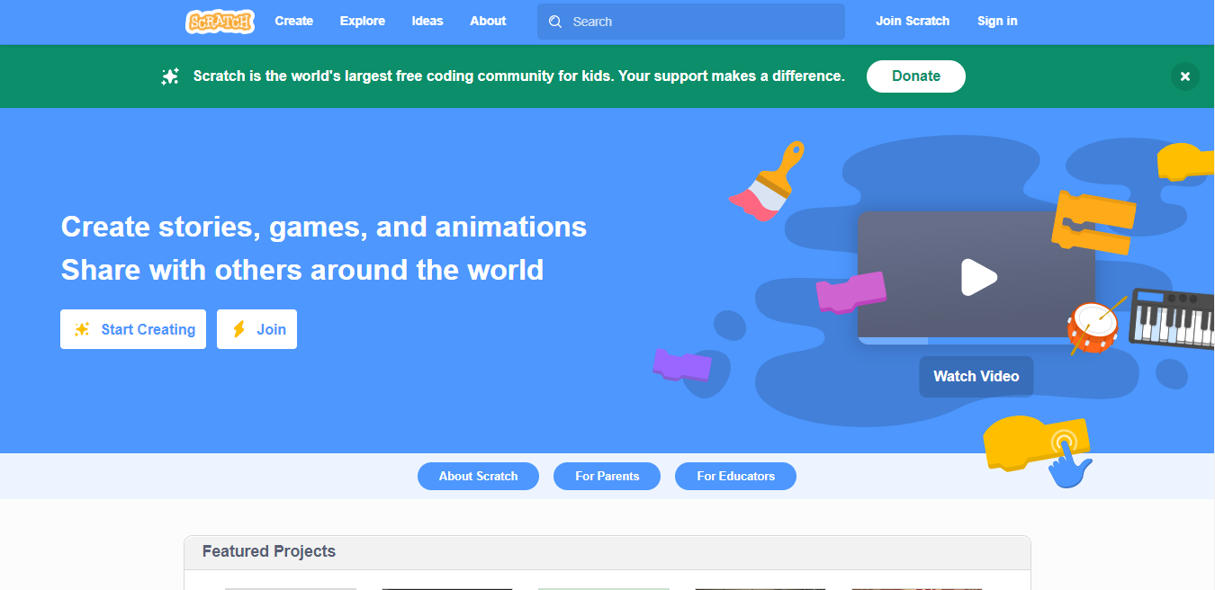
لعمل حساب على موقع scratch
من أي متصفح نفتح موقع ال scratch
https://scratch.mit.edu/

Slide 4
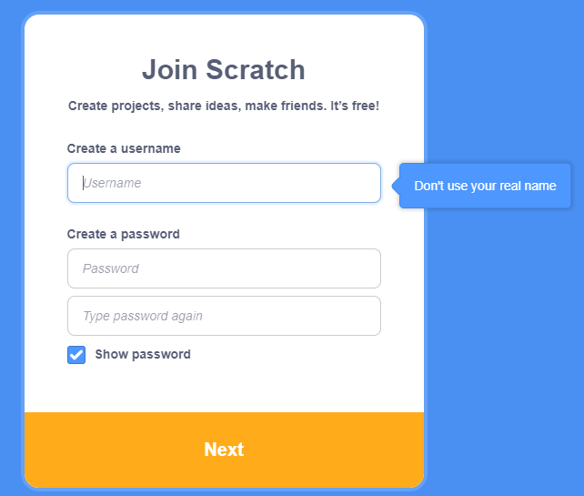
لعمل حساب على موقع scratch
نختار Join Scratch .
نضيف الاسم والباسورد مرتين.
وبعدها Next .

Slide 5
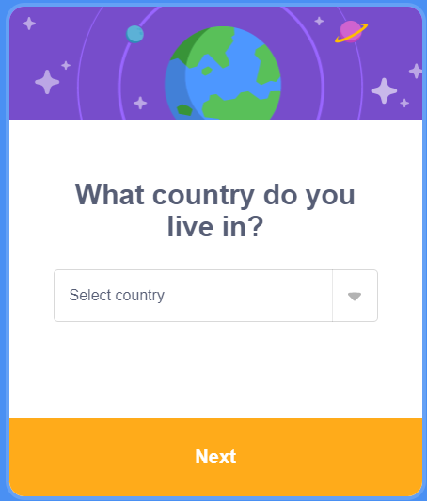
لعمل حساب على موقع scratch
نختار مصر .
وبعدها Next .

Slide 6
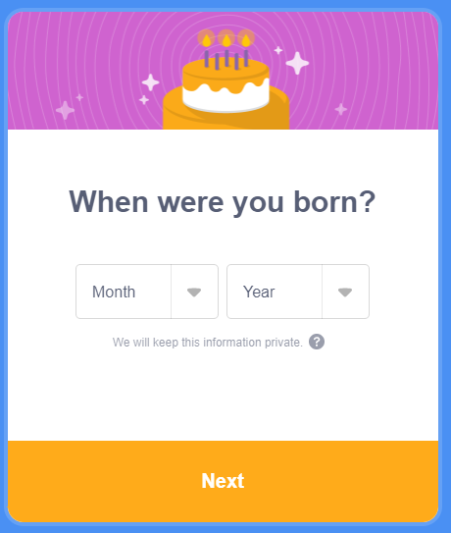
لعمل حساب على موقع scratch
نختار الشهر وسنة الميلاد.
وبعدها Next .

Slide 7
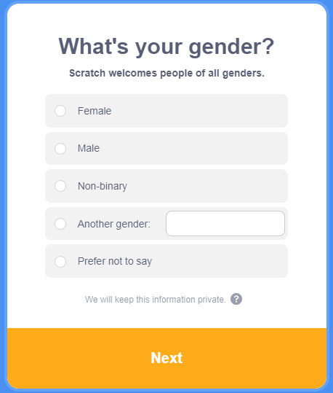
لعمل حساب على موقع scratch
نختار النوع :
Male or Female
وبعدها Next .

Slide 8
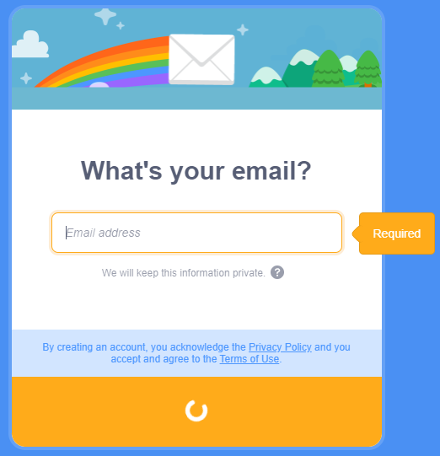
لعمل حساب على موقع scratch
نكتب الايميل الشخصى .
وبعدها هتظهر create your Account .

Slide 9
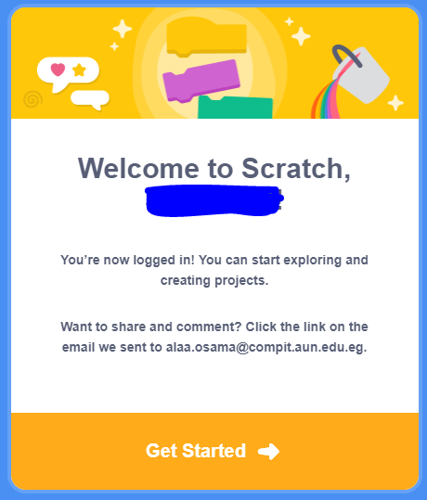
لعمل حساب على موقع scratch
تم عمل حساب Scratch .
نضغط Get Started .

Slide 10
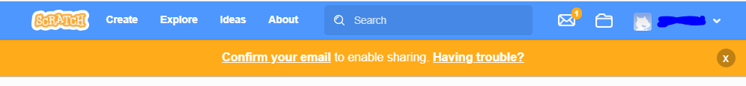
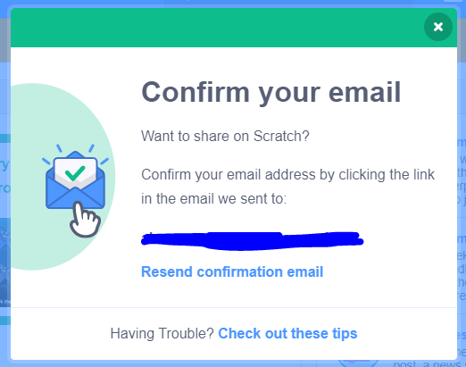
لعمل حساب على موقع scratch
نضغط Confirm your email .

Slide 11
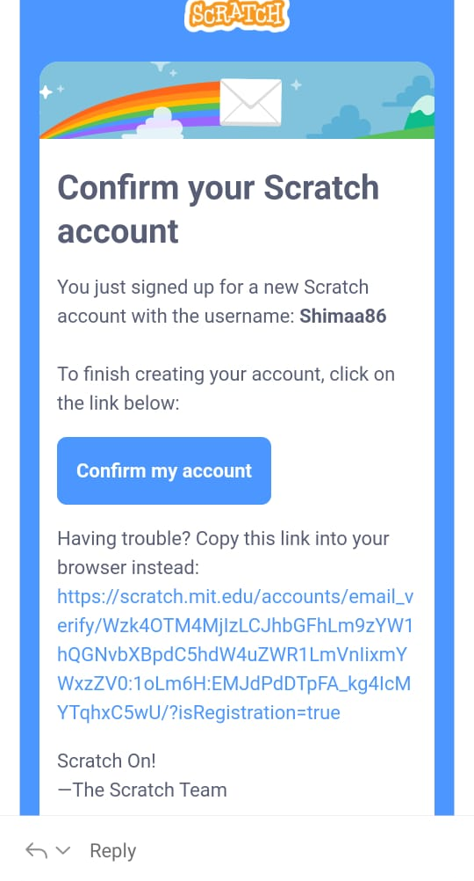
لعمل حساب على موقع scratch
نفتح الايميل .
ونضغط على Confirm my account .

Slide 12
Sign in Scratch Account
لتسجيل الدخول لحساب scratch

Slide 13
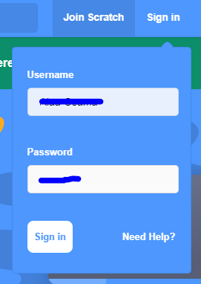
تسجيل الدخول
نكتب اسم تسجيل الدخول والباسورد .
نضغط Sign in .

